Slide 1
Grafų teorija 28
Trumpiausias dengiantis medis II
Primo metodas
Laimonas Beniušis
Kompiuterių Mokslas I, Ig

Slide 2
Primo metodas
Naudojamas rasti trumpiausią dengiamajį medį
Naudoja "artimiausio kaimyno" taktiką
Algoritmo efektyvumas priklauso nuo duomenų struktūros

Slide 3
Primo metodas
Pasiruošimas (0-is žingsnis)
Reikalingas jungusis grafas G
Visos G grafo viršūnės nenudažytos
Sukuriamas tuščias grafas T su G grafo viršūnėmis
Nudažome vieną iš G grafo viršūnių (pasirinktinai)

Slide 4
Primo metodas
Žingsnis
Jei grafas G neturi nenudažytų viršūnių, baigiame
Randame lengviausią (pigiausią) briauną (a,b) tarp nudažytų ir nenudažytų grafo G viršūnių
Viršūnes a ir b grafe T sujungiame
Rastos briaunos nenudažytą viršūnę nudažome
Grįžtame į 1.

Slide 5
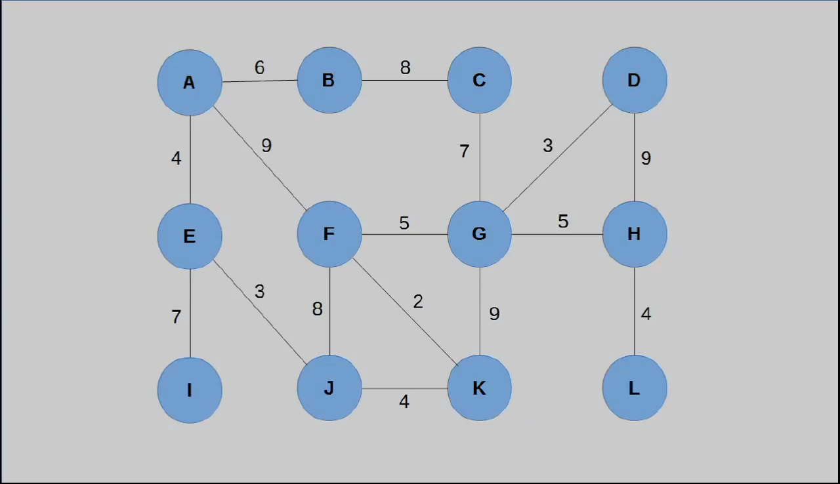
Pavyzdys
Šaltinis https://www.youtube.com/lcc0612

